Slide 1
自动控制原理
（第 27 讲）
§5. 线性系统的频域分析与校正
§5.1 频率特性的基本概念
§5.2 幅相频率特性（Nyquist图）
§5.3 对数频率特性（Bode图）
§5.4 频域稳定判据
§5.5 稳定裕度
§5.6 利用开环频率特性分析系统的性能
§5.7 闭环频率特性曲线的绘制
§5.8 利用闭环频率特性分析系统的性能
§5.9 频率法串联校正

Slide 2
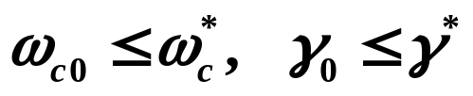


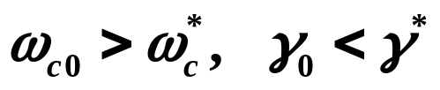

课程回顾：串联校正
§5.9.1 串联超前校正
实质：利用超前网络相角超前特性提高系统的相角裕度
适用：
保持低频段
满足稳态精度
效果：
改善中频段
动态性能提高
抬高高频段 抗高频干扰能力降低
§5.9.2 串联迟后校正
实质：利用迟后网络幅值衰减特性挖掘系统自身的相角储备
适用：
保持低频段
满足稳态精度
效果：
降低中频段
损失快速性，改善均匀性
压低高频段 抗高频干扰能力提高

Slide 3
自动控制原理
（第 27 讲）
§5.9 频率法串联校正
§5.9.1 串联超前校正
§5.9.2 串联迟后校正
§5.9.3 串联迟后－超前校正
§5.9.4 串联PID校正

Slide 4

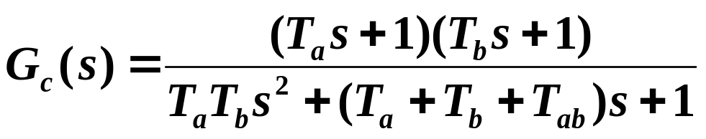


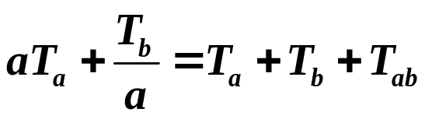
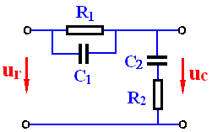
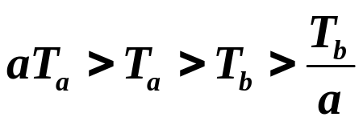
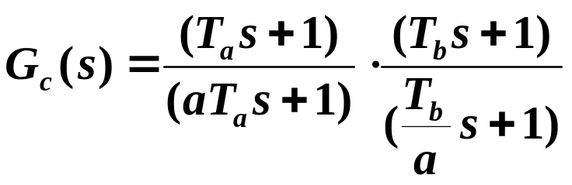
§5.9.3 串联迟后 - 超前校正（1）
§5.9.3 串联迟后-超前校正
(1) 迟后-超前网络特性
Notes:
例如：Ta=6 T1=12 Ta*Tb=T1*T2=24 T1=Ta*a=6*2=12
Tb=4 T2=2 Ta+Tb+Tab=14 T2=Tb/a=4/2=2
Tab=4 a=2 T1/Ta=12/6=2
Tb/T1=4/2=2
a*Ta=2*6=12=T1 > Ta=6> Tb=4 > T2=2=Tb/a=4/2=2

Slide 5
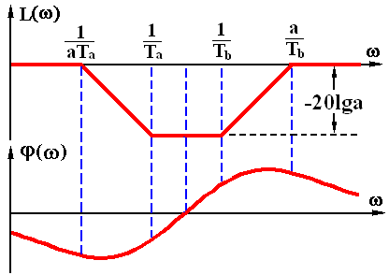
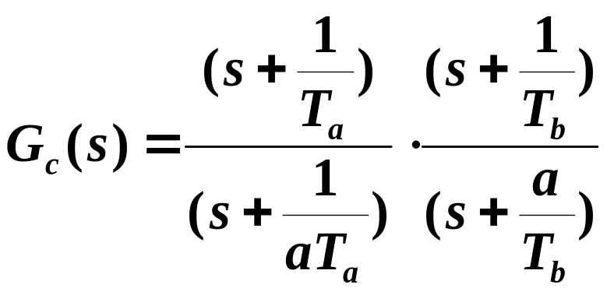


§5.9.3 串联迟后 - 超前校正（2）
(1)迟后-超前网络特性
迟后部分
超前部分
迟后-超前网络特点： 幅值衰减，相角超前

Slide 6
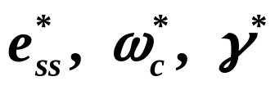


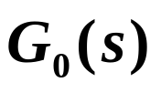
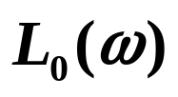
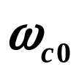

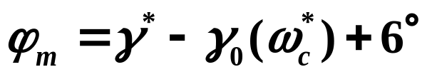
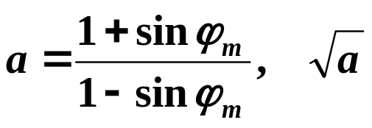

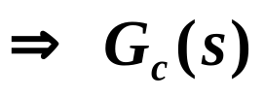
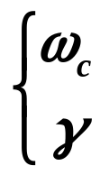
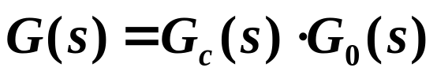
§5.9.3 串联迟后 - 超前校正（3）
(2) 迟后-超前校正
实质 — 综合利用迟后网络幅值衰减、超前网络相角超前
的特性，改造开环频率特性，提高系统性能
迟后-超前校正步骤 (设给定标 )
① 由
超前校正
迟后校正
均无效时
② 由
用
③ 确定
④ 作图设计
⑤
验算
是否满足要求

Slide 7
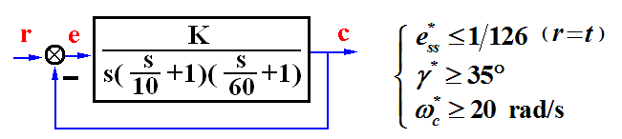
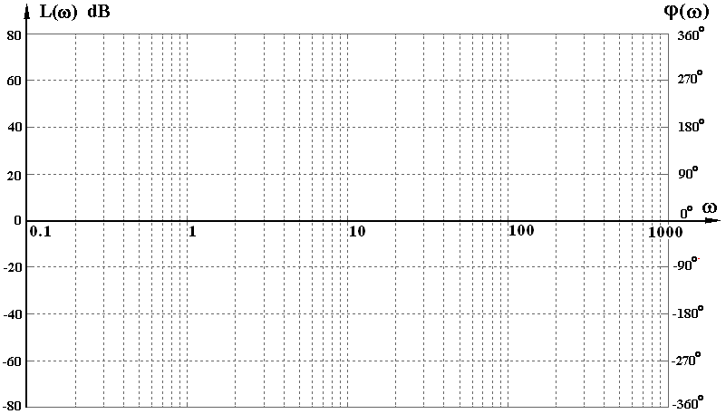

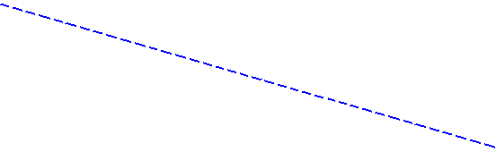
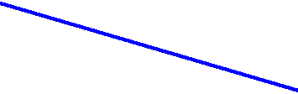






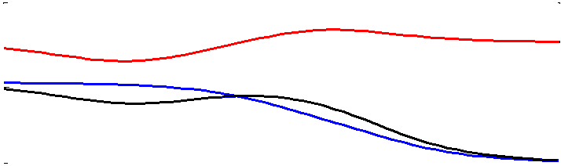





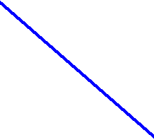
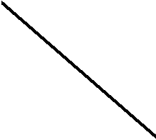

§5.9.3 串联迟后 - 超前校正（4）
举例1

Slide 8
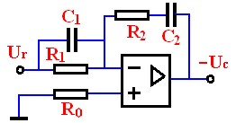
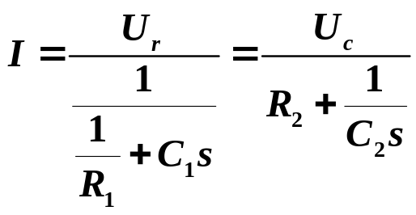
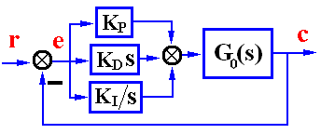
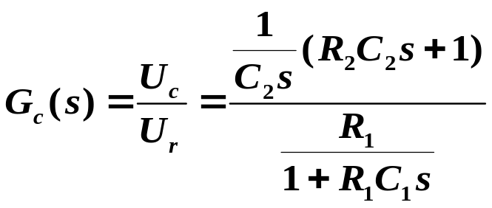
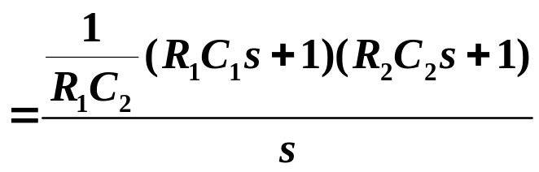
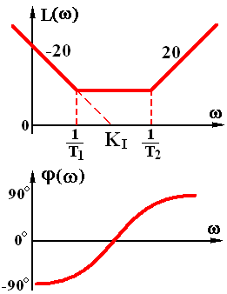
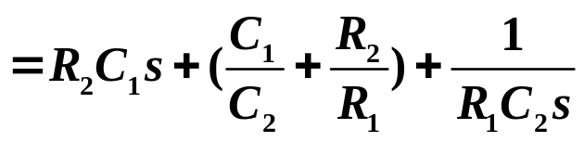

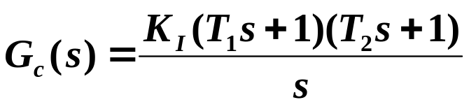
§5.9.4 串联PID校正（1）
§5.9.3 串联PID校正
(1) PID电路特性

Slide 9
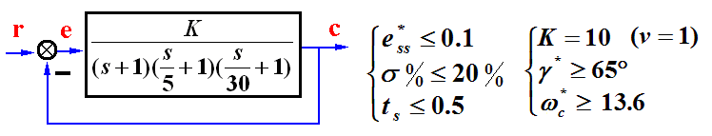
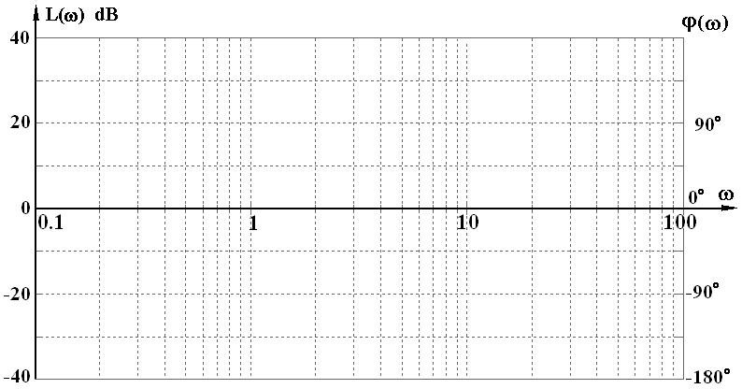


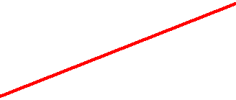



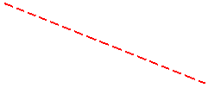

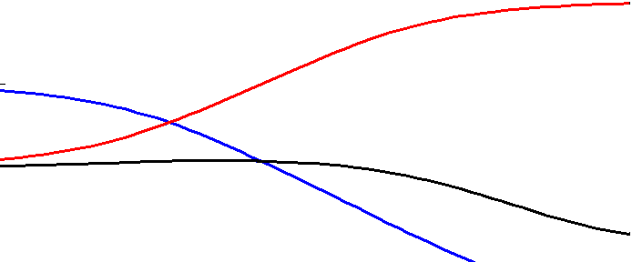


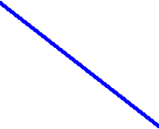
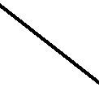

§5.9.4 串联PID校正（2）
举例3

Slide 10
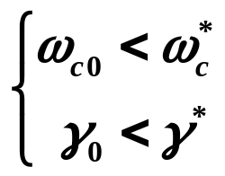
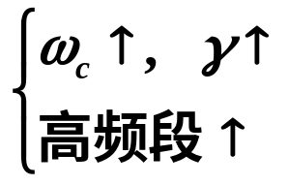

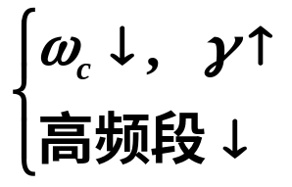
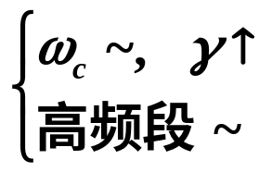
§5.9.4 频率法串联校正小结（1）
频率法串联校正小结
（1）串联校正方法的比较
校正方法
校正网络特点
应用场合
效果
幅值增加
相角超前
① 超前校正
幅值衰减
相角迟后
② 迟后校正
幅值衰减
相角超前
迟后超前
均不奏效
③ 迟后超前

Slide 11
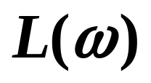
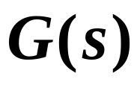
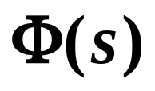
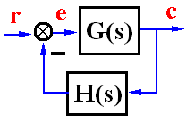
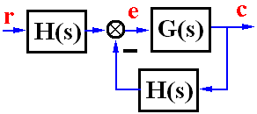


§5.9.4 频率法串联校正小结（2）
频率法串联校正小结
(2) 频率法串联校正适用的范围 — 单位反馈的最小相角系统
最小相角系统
单位反馈系统
非单位反馈系统：
非最小相角系统：
需将L(ω)曲线和ϕ(ω)曲线同时绘出，
在考虑稳定性的基础上进行校正

Slide 12
线性系统的频域分析与校正
第五章小结

Slide 13










自动控制原理课程的任务与体系结构

